Slide 1

软件项目管理与产品运维
4 项目整合管理

Slide 2
3.5 项目管理软件
知识领域 | 项目管理过程组
 | 启动 | 规划 | 执行 | 监控 | 收尾
4. 整合 | 4.1 制定项目章程 | 4.2 制定项目管理计划 | 4.3 指导与管理项目执行 | 4.4 监控项目工作 4.5 实施整体变更控制 | 15.0 结束项目或阶段
5. 范围 |  | 5.1 规划范围管理 5.2 收集需求 5.3 定义范围 5.4 创建WBS |  | 5.5 确认范围 5.6 控制范围
6. 时间 |  | 6.1 规划进度管理 6.2 定义活动 6.3 排列活动顺序 6.4 估算活动持续时间 6.5 制定进度计划 |  | 6.6 控制进度
7. 成本 |  | 7.1 规划成本管理 7.2 估算成本 7.3 制定预算 |  | 7.4 控制成本
8. 质量 |  | 8.1 规划质量管理 | 8.2 实施质量保证 | 8.3 控制质量
9. 人力资源 |  | 9.1 规划人力资源管理 | 9.2 组建团队 9.3 建设团队 9.4 管理团队
10. 干系人 | 10.1 识别干系人 | 10.2 规划干系人管理 | 10.3 管理干系人参与 | 10.4 控制干系人参与
11. 沟通 |  | 11.1 规划沟通管理 | 11.2 管理沟通 | 11.3 控制沟通
12. 风险 |  | 12.1 规划风险管理 12.2 识别风险 12.3 实施定性风险分析 12.4 实施定量风险分析 12.5 规划风险应对 |  | 12.6 控制风险
13. 采购 |  | 13.1 规划采购管理 | 13.2 实施采购 | 13.3 控制采购 | 13.4 结束采购
五大项目管理过程组和
十大项目管理知识领域

Slide 3

4 项目整合管理
沟通
采购
干系人
风险
人力资源
质量
成本
范围
时间
整合管理
Notes:
(1)为识别、定义、组合、统一和协调项目管理过程组的各种过程和活动而开展的过程和活动，
(2)选择资源分配方案、平衡相互竞争的目标和方案，
(3)处理项目管理各知识领域之间的依赖关系。

Slide 4
学习目标
1、掌握整合管理各个过程的作用
2、了解整合管理各个过程的常用工具和技术
3、掌握整合管理各个过程之间的关系
4、理解“指导与管理项目执行”和“监控项目工作”两个过程的差异
5、了解变更请求的类型
6、了解整体变更控制的流程

Slide 5
4 项目整合管理
目 录
4.1
制定项目章程
4.2
制定项目管理计划
4.3
指导与管理项目执行
4.4
监控项目工作
4.5
实施整体变更控制
15
结束项目或阶段

Slide 6
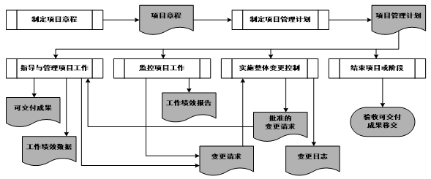
4 项目整合管理
1
2
项目整合管理各过程的主要数据关系
3
4
5
6

Slide 7
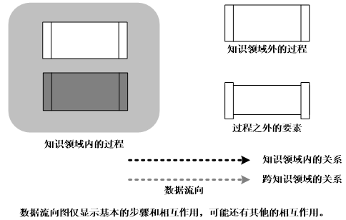
4 项目整合管理
数据流向图：对过程输入与输出沿知识领域内各过程流动情况的概要描述

Slide 8

4.1
制定项目章程

Slide 9
4.1 制定项目章程
制定项目章程：
主要作用：
(1)明确定义项目开始和项目边界
(2)确立项目的正式地位
(3)高级管理层明确表述对项目的支持
正式批准项目
授权可用资源
任命项目经理

Slide 10
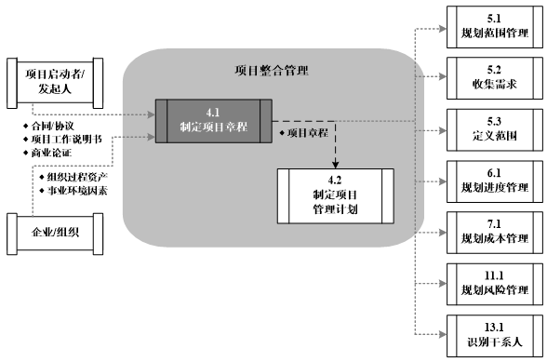
4.1 制定项目章程
数据流向图

Slide 11
4.1 制定项目章程
输入
1、项目工作说明书
2、商业论证与协议
工具与技术
1、专家判断
2、引导技术
输出
项目章程
包含主要输入、工具与技术、输出的过程表示
Notes:
本过程的输入包括：
项目章程：可提供与项目有关的、受项目结果或执行影响的内外部各方的信息，如项目发起人、客户、团队成员、参加项目的小组和部门，以及受项目影响的其他人员或组织。
采购文件：如果项目是某个采购活动的结果，或基于某个已签订的合同，那么合同各方都是关键的项目干系人。也应该把其他相关方（如供应商）视为项目干系人。
事业环境因素：包括：组织文化和结构、政府或行业标准（如法规和产品标准）、全球/区域或当地的趋势、实践或习惯。
组织过程资产：包括：干系人登记册模板、以往项目的经验教训和干系人登记册

Slide 12
4.1.1 输入：项目工作说明书（SOW）
项目工作说明书（Statement of Work, SOW）：
对项目需交付的产品或服务的叙述性说明
内部项目
外部项目
项目启动者提供
客户提供
Notes:
(1)内部项目：项目启动者或发起人根据业务需要及对产品或服务的需求提供。
(2)外部项目：客户提供，可以是招标文件（例如，建议邀请书、信息邀请书、投标邀请书）的一部分，或合同的一部分。

Slide 13
4.1.1 输入：项目工作说明书（SOW）
SOW包括的内容：
业务需要
产品范围描述
战略计划
（为什么要做？）
（做什么产品？）
（对组织有什么好处？)
Notes:
SOW应包括以下内容：
（1）业务需要。（为什么要做？）可基于市场需求、技术进步、法律要求、政府法规或环境焦虑。通常，会在商业论证中，进行业务需要和成本效益分析，对项目进行论证。
（2）产品范围描述。（做什么产品？）记录项目所需产出的产品、服务或成果的特征，以及这些产品、服务或成果与项目所对应的业务需求之间的关系。
（3）战略计划。（对组织由什么好处？) 记录了组织愿景和目标，也可包括高层级的使命阐述。所有项目都应支持组织的战略计划。确认项目符合战略计划，才能确保每个项目都能为组织的整体目标做出贡献。

Slide 14
4.1.2 输入：商业论证
商业论证：决定项目是否值得投资
商业论证
业务需求分析
论证合理性
确定项目边界
成本效益分析
定期审核：
（1）确保项目能实现其商业利益
（2）满足广大干系人的需求
Notes:
通常由商业分析师根据各干系人提供的输入信息，完成这些分析。发起人应该认可商业论证的范围和局限。

Slide 15
4.1.2 输入：商业论证
编制商业论证的原因
1 市场需求
2 组织需要
3 客户要求
4 技术进步
5 法律要求
6 生态影响
7 社会需要
如为融入互联网+时代，企业批准一个共享单车系统研发项目
如因管理费用高，决定合并一些职能并优化流程以降低成本
如为了给超级电脑供电，电力公司批准新变电站建设项目
如某航空公司批准新项目，开发电子机票以取代纸质机票
如某机构批准一个项目，编写有关信息安全隐私保护指南
如某公司实施一个项目，来减轻对环境的影响
如为应对信息时代需求，在社区开展信息技术普及教育
Notes:
每个例子中都包含应该加以考虑的风险因素

Slide 16
4.1.3 输入：协议
协议：定义启动项目的初衷
协议的形式：
（1）合同（为外部客户做项目时）
（2）谅解备忘录、服务品质协议、协议书、意向书、口头协议、电子邮件或其他书面协议

Slide 17
4.1 制定项目章程
输入
1、项目工作说明书
2、商业论证与协议
工具与技术
1、专家判断
2、引导技术
输出
项目章程
1、专家判断：专家评估输入以及本过程的所有技术和管理细节
2、引导技术：包括：头脑风暴、冲突处理、会议管理等

Slide 18
4.1.4 过程工具与技术
专家：具有专业知识或受过专业培训的任何小组或个人
组织内其他部门
顾问
干系人（客户或发起人）
专业与技术协会
行业团体
主题专家（SME）
项目管理办公室

Slide 19
4.1 制定项目章程
输入
1、项目工作说明书
2、商业论证与协议
工具与技术
1、专家判断
2、引导技术
输出
项目章程
Notes:
本过程的输入包括：
项目章程：可提供与项目有关的、受项目结果或执行影响的内外部各方的信息，如项目发起人、客户、团队成员、参加项目的小组和部门，以及受项目影响的其他人员或组织。
采购文件：如果项目是某个采购活动的结果，或基于某个已签订的合同，那么合同各方都是关键的项目干系人。也应该把其他相关方（如供应商）视为项目干系人。
事业环境因素：包括：组织文化和结构、政府或行业标准（如法规和产品标准）、全球/区域或当地的趋势、实践或习惯。
组织过程资产：包括：干系人登记册模板、以往项目的经验教训和干系人登记册。
输出
干系人登记册是本过程的主要输出，用于记录已识别的干系人的所有详细信息。应定期查看并更新干系人登记册，因为在整个项目生命周期中干系人可能发生变化，也可能识别出新的干系人。
表13-1 干系人登记册

Slide 20
4.1.4 输出：项目章程
执行组织与需求组织建立伙伴关系
正式批准项目成立
授权项目经理动用组织资源
项目章程：项目启动者发布
每个项目都应该有章程，并通常在公司内部共享
Notes:
外部项目时，通常需要一份正式的合同来确立这种协作关系。
在这种情况下，项目团队成了卖方，负责对来自外部实体的采购邀约中的条件做出响应。
项目章程不是合同，因为其中并未承诺报酬或金钱或用于交换的对价。
在组织内部仍需要一份项目章程来建立内部协议，以保证合同内容的正确交付。
每个项目都应该有章程，它建立了项目经理的责任心，发起人的主人翁意识以及项目团队的团队意识，帮助团队更加自信地快速向目标前进。
项目章程通常在公司内部共享。
内部项目：项目可能因内部经营需要或外部影响而启动
项目由项目以外的实体来启动，如可以是发起人、项目集或PMO职员、或项目组合治理委员会主席或授权代表。
项目启动者或发起人应该具有一定的职权，能为项目获取资金并提供资源。

Slide 21
4.1.4 输出：项目章程
项目章程
目标
条件
时间
关键干系人
人员分工
签字
成果
项目章程的内容
Notes:
条件
业务需要、假设条件、制约因素、对客户需要和高层级需求的理解
成果
交付的新产品、服务或成果
时间
项目章程正式确认项目的存在、截止日期
关键干系人
该项目的目标和发起人、项目经理等
人员分工
每个人的角色，以及相互交流信息的方式
签字
主要干系人要签字，确认在项目需求和目的上已经达成一致

Slide 22
4.1.4 输出：项目章程
项目章程的形式：
(1) 表格（示例）
(2) 来自上级管理人员的备忘录
(3) 合同（外部项目）

Slide 23
4.1.4 输出：项目章程
尽早确认并任命
项目经理与项目章程的关系
项目章程
项目经理
参与制定项目章程
Notes:
项目经理与项目章程关系：
（1）尽早确认并任命项目经理(最好在制定项目章程时就任命，最晚也必须在规划开始之前)
（2）项目经理应该参与项目章程的制定(对项目需求有基本的了解，在随后的项目活动中更有效地分配资源)。

Slide 24

4.2
制定项目管理计划

Slide 25
4.2 制定项目管理计划
制定项目管理计划（核心文件）：
（1）定义、编制、整合和协调所有子计划
（2）整合为一份综合项目管理计划
主要作用：为所有项目工作提供依据

Slide 26
4.2 软件项目的项目管理计划
预测性生命周期项目
适应性生命周期项目
前期开发工作很多
前期工作较少
Notes:
软件项目的项目管理计划
（1）预测性生命周期软件
前期开发工作很多：把大量精力投入项目计划的前期开发和资产的集成，包括其他组织单元成员开发的计划（如配置管理、质量保证、成本管理、管理）。
（2）适应性生命周期项目
前期工作较少：通常制订详细的范围、成本和进度计划的前期工作较少。
影响软件项目计划制订的项目制约因素包括：
（1）组织政策、
（2）规模和项目重要性，
（3）问题域和解决方案域中风险识别和风险管理策略的复杂性，
（4）所需的资源的可用性（包括具备一定技能的团队成员数量）。

Slide 27
4.2 制定项目管理计划
量体 裁衣
不断更新渐进明细
整合管理艺术
模板和裁剪
注意事项
Notes:
（1）量体裁衣(以特定项目的需要为准)
（2）整合管理的艺术(项目组成员及其他项目干系人一道制定项目计划)
（3）成熟组织可能会使用模板和裁剪现有组织资产

Slide 28
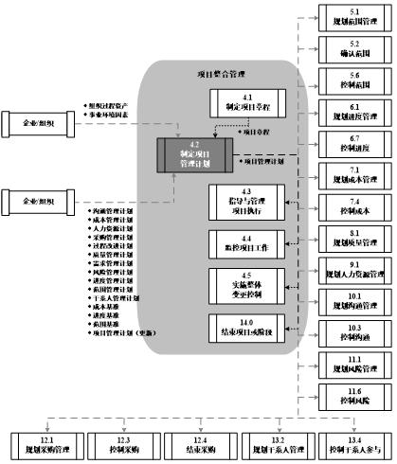
4.2 制定项目管理计划
制定项目管理 计划的数据流向图

Slide 29
4.2 制定项目管理计划
输入
1、项目章程
2、子管理计划和基准
3、事业环境因素
工具与技术
1、相似系统的相关知识
2、专家判断
3、引导技术、模板、数据收集
输出
项目管理计划
影响软件项目计划的事业环境因素包括∶
（1）熟练的开发人员资源的可用性
（2）使用开放源代码软件的政策
（3）现有的技术资产
Notes:
本过程的输入主要有：
（1）项目章程：其内容的多少取决于项目的复杂程度及所获取的信息数量，但至少应该定义了项目的高层级边界。在启动过程组中，项目经理把项目章程作为初始规划的始点。
（2）其他过程的输出：其他规划过程所输出的任何基准和子管理计划，都是本过程的输入。此外，对这些文件的变更都可能导致对项目管理计划的相应更新。
本过程的输入主要有：
（3）事业环境因素：包括政府或行业标准、纵向市场（如建筑）或专门领域（如环境、安全、风险或敏捷软件开发）的项目管理知识体系、项目管理信息系统（PMIS）、组织的结构与文化、基础设施（如现有设施和固定资产）以及人事管理制度。
影响软件项目计划的事业环境因素包括∶
（1）熟练的资源的可用性；
（2）使用开放源代码软件的政策；
（3）现有的技术资产。可能包括∶可重复使用软件；开发和测试环境工具；配套基础设施和设备；技术基础设施，包括网络、数据存储库及模拟和建模设施。
本过程的输入主要有：
（4）组织过程资产：包括：
标准化的指南、工作指示、建议书评价准则和绩效测量准则。
项目管理计划模板，如根据项目的具体需要而“剪裁”组织标准流程的指南与准则；项目收尾指南或要求，如产品确认及验收标准。
变更控制程序，包括修改组织标准、政策、计划和程序（或任何项目文件）所须遵循的步骤，以及如何批准和确认变更。
以往项目的项目档案（如范围、成本、进度与绩效测量基准，项目日历，项目进度网络图，风险登记册，风险应对计划和风险影响评价），历史信息与经验教训知识库。
配置管理知识库，包括组织标准、政策、程序和项目文件的各种版本与基准。
2 专家判断，可用于：
根据项目需要而裁剪项目管理过程；
编制应包括在项目管理计划中的技术与管理细节；
确定项目所需的资源与技能水平；
定义项目的配置管理级别；
确定哪些项目文件受制于正式的变更控制过程；
确定项目工作的优先级，确保把项目资源在合适的时间分配到合适的工作上。

Slide 30
4.2 制定项目管理计划
输入
1、项目章程
2、子管理计划和基准
3、事业环境因素
工具与技术
1、相似系统的相关知识
2、专家判断
3、引导技术、模板、数据收集
输出
项目管理计划
Notes:
本过程的输入主要有：
（1）项目章程：其内容的多少取决于项目的复杂程度及所获取的信息数量，但至少应该定义了项目的高层级边界。在启动过程组中，项目经理把项目章程作为初始规划的始点。
（2）其他过程的输出：其他规划过程所输出的任何基准和子管理计划，都是本过程的输入。此外，对这些文件的变更都可能导致对项目管理计划的相应更新。
本过程的输入主要有：
（3）事业环境因素：包括政府或行业标准、纵向市场（如建筑）或专门领域（如环境、安全、风险或敏捷软件开发）的项目管理知识体系、项目管理信息系统（PMIS）、组织的结构与文化、基础设施（如现有设施和固定资产）以及人事管理制度。
影响软件项目计划的事业环境因素包括∶
（1）熟练的资源的可用性；
（2）使用开放源代码软件的政策；
（3）现有的技术资产。可能包括∶可重复使用软件；开发和测试环境工具；配套基础设施和设备；技术基础设施，包括网络、数据存储库及模拟和建模设施。
本过程的输入主要有：
（4）组织过程资产：包括：
标准化的指南、工作指示、建议书评价准则和绩效测量准则。
项目管理计划模板，如根据项目的具体需要而“剪裁”组织标准流程的指南与准则；项目收尾指南或要求，如产品确认及验收标准。
变更控制程序，包括修改组织标准、政策、计划和程序（或任何项目文件）所须遵循的步骤，以及如何批准和确认变更。
以往项目的项目档案（如范围、成本、进度与绩效测量基准，项目日历，项目进度网络图，风险登记册，风险应对计划和风险影响评价），历史信息与经验教训知识库。
配置管理知识库，包括组织标准、政策、程序和项目文件的各种版本与基准。
2 专家判断，可用于：
根据项目需要而裁剪项目管理过程；
编制应包括在项目管理计划中的技术与管理细节；
确定项目所需的资源与技能水平；
定义项目的配置管理级别；
确定哪些项目文件受制于正式的变更控制过程；
确定项目工作的优先级，确保把项目资源在合适的时间分配到合适的工作上。

Slide 31
4.2 制定项目管理计划
输入
1、项目章程
2、子管理计划和基准
3、事业环境因素
工具与技术
1、相似系统的相关知识
2、专家判断
3、引导技术、模板、数据收集
输出
项目管理计划
Notes:
本过程的输入主要有：
（1）项目章程：其内容的多少取决于项目的复杂程度及所获取的信息数量，但至少应该定义了项目的高层级边界。在启动过程组中，项目经理把项目章程作为初始规划的始点。
（2）其他过程的输出：其他规划过程所输出的任何基准和子管理计划，都是本过程的输入。此外，对这些文件的变更都可能导致对项目管理计划的相应更新。
本过程的输入主要有：
（3）事业环境因素：包括政府或行业标准、纵向市场（如建筑）或专门领域（如环境、安全、风险或敏捷软件开发）的项目管理知识体系、项目管理信息系统（PMIS）、组织的结构与文化、基础设施（如现有设施和固定资产）以及人事管理制度。
影响软件项目计划的事业环境因素包括∶
（1）熟练的资源的可用性；
（2）使用开放源代码软件的政策；
（3）现有的技术资产。可能包括∶可重复使用软件；开发和测试环境工具；配套基础设施和设备；技术基础设施，包括网络、数据存储库及模拟和建模设施。
本过程的输入主要有：
（4）组织过程资产：包括：
标准化的指南、工作指示、建议书评价准则和绩效测量准则。
项目管理计划模板，如根据项目的具体需要而“剪裁”组织标准流程的指南与准则；项目收尾指南或要求，如产品确认及验收标准。
变更控制程序，包括修改组织标准、政策、计划和程序（或任何项目文件）所须遵循的步骤，以及如何批准和确认变更。
以往项目的项目档案（如范围、成本、进度与绩效测量基准，项目日历，项目进度网络图，风险登记册，风险应对计划和风险影响评价），历史信息与经验教训知识库。
配置管理知识库，包括组织标准、政策、程序和项目文件的各种版本与基准。
2 专家判断，可用于：
根据项目需要而裁剪项目管理过程；
编制应包括在项目管理计划中的技术与管理细节；
确定项目所需的资源与技能水平；
定义项目的配置管理级别；
确定哪些项目文件受制于正式的变更控制过程；
确定项目工作的优先级，确保把项目资源在合适的时间分配到合适的工作上。

Slide 32
4.2.3 输出：项目管理计划
正式或非正式
详细或概括
项目管理计划：说明项目将如何执行、监督和控制
所有子管理计划
项目基准
项目管理计划
其他知识领域的子计划
范围基准
进度基准
成本基准
Notes:
提示：表4-2中：
进度偏差临界值：定义可接受的进度偏差，应发出警告的偏差和不可接受的偏差。进度偏差可以用相对基准偏差的百分比表示，包括使用过的浮动数量或者进度储备的使用情况
进度基准管理：描述将如何管理进度基准，包括可接受的应对、警告和不可接受的偏差。定义触发预防和纠正措施的状况，以及何时制定变更控制过程
成本偏差临界值：定义可接受的成本偏差，应发出警告的偏差和不可接受的偏差。成本偏差可以用相对基准偏差的百分比表示，如0~5%、5%~10%、大于10%等
成本基准管理：描述将如何管理成本基准，包括可接受的应对、警告和不可接受的偏差。定义触发预防和纠正措施的状况，以及何时制定变更控制过程
范围偏差临界值：定义可接受的范围偏差，应发出警告的偏差和不可接受的偏差。可以用最终产品的功能特性或期望的性能测量指标来表示范围偏差
范围基准管理：描述将如何管理范围基准，包括对可接受的偏差、应发出警告的偏差和不可接受的偏差的响应。定义触发预防和纠正措施的状况，以及何时制定变更控制过程。
项目管理计划还可能包括：
项目所选用的生命周期及各阶段将采用的过程。
项目管理团队做出的裁剪决定，包括：选择的项目管理过程、每个过程的执行程度、过程所需工具与技术的描述、如何利用所选过程来管理项目的描述（包括过程间的依赖关系和相互影响，以及这些过程的主要输入和输出）。
关于如何执行工作以实现项目目标的描述。
变更管理计划，用来明确如何对变更进行监控。
配置管理计划，用来明确如何开展配置管理。
对如何维护绩效测量基准的完整性的说明。
干系人的沟通需求和适用的沟通技术。
为处理未决事宜和制定决策所需开展的关键管理审查，包括内容、程度和时间安排等。

Slide 33

4.3
指导与管理项目执行

Slide 34
4.3 指导与管理项目执行
指导与管理项目工作：为实现项目目标，
（1）领导和执行项目管理计划中确定的工作
（2）实施已批准的变更
主要作用：对项目工作提供全面管理

Slide 35
4.3 指导与管理项目执行
软件项目经理的工作
开展活动来实现项目要求；
创造项目的可交付成果，完成规划的项目工作；
配备、培训和管理项目团队成员；
获取、管理和使用资源，包括材料、工具、设备与设施；
执行已计划好的方法和标准；
建立并管理项目团队内外的项目沟通渠道；
生成工作绩效数据（如成本、进度、技术和质量进展情况及状态数据），为预测提供基础；
提出变更请求，并根据项目范围、计划和环境来实施批准的变更；
管理风险并实施风险应对活动；
管理卖方和供应商；
管理干系人及他们在项目中的参与；
收集和记录经验教训，并实施批准的过程改进活动。

Slide 36
4.3 指导与管理项目执行
提出并实施变更
领导完成各知识领域项目管理工作
领导开发人员完成项目开发
软件项目经理的工作

Slide 37
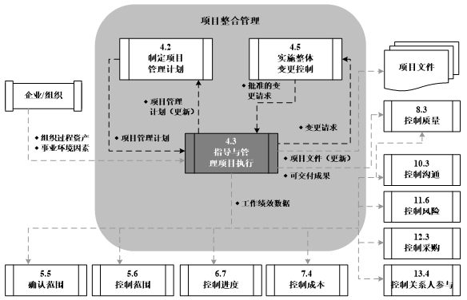
4.3 指导与管理项目执行
指导与管理项目执行的数据流向图
Notes:
在项目执行过程中，还须收集工作绩效数据，并进行适当的处理和沟通。
工作绩效数据包括可交付成果的完成情况和其他相关的细节。
本过程还须对项目所有变更的影响进行审查，并实施已批准的变更。

Slide 38
4.3 指导与管理项目执行
输入
1、项目管理计划
2、批准的变更请求
工具与技术
1、专家判断
2、会议
3、信息传播
输出
1、变更请求
2、可交付成果
3、演示工作，交付软件
4、项目管理计划（更新）
5、项目文件（更新）
6、工作绩效数据
Notes:
本过程的输入主要有：
（1）项目管理计划：包括与项目各个方面相关的子计划，如范围管理、需求管理、进度管理、成本管理和干系人管理等子计划。
（2）批准的变更请求：是实施整体变更控制过程的输出，包括那些经变更控制委员会审查和批准的变更请求。项目团队把批准的变更请求列入进度计划并付诸实施，它可能对项目或
本过程的输入主要有：
（3）事业环境因素：包括：
组织文化、公司文化或客户文化，执行组织或发起组织的结构；
基础设施（如现有的设施和固定资产）；
人事管理制度（如人员雇用与解聘指南、员工绩效评价与培训记录）；
干系人风险承受力（如允许的成本超支百分比）；
项目管理信息系统（PMIS）。
项目管理计划的某些领域产生影响。
本过程的输入主要有：
（4）组织过程资产：包括：
标准化的指南和工作指示；
组织对沟通的规定，如许可的沟通媒介、记录保存政策以及安全要求；
问题与缺陷管理程序，包括问题与缺陷控制、识别与处理，以及对相关行动的跟踪；
过程测量数据库，用来收集与提供过程和产品的测量数据；
以往项目的项目档案（如范围、成本、进度和绩效测量基准，项目日历，项目进度计划，项目进度网络图，风险登记册，风险应对计划、风险影响评价和文档化的经验教训）；
问题与缺陷管理数据库，包括历史问题与缺陷的状态、控制情况、解决方案，以及相关行动的结果。

Slide 39
4.3 指导与管理项目执行
输入
1、项目管理计划
2、批准的变更请求
工具与技术
1、专家判断
2、会议
3、信息传播
输出
1、变更请求
2、可交付成果
3、演示工作，交付软件
4、项目管理计划（更新）
5、项目文件（更新）
6、工作绩效数据
Notes:
本过程的输入主要有：
（1）项目管理计划：包括与项目各个方面相关的子计划，如范围管理、需求管理、进度管理、成本管理和干系人管理等子计划。
（2）批准的变更请求：是实施整体变更控制过程的输出，包括那些经变更控制委员会审查和批准的变更请求。项目团队把批准的变更请求列入进度计划并付诸实施，它可能对项目或
本过程的输入主要有：
（3）事业环境因素：包括：
组织文化、公司文化或客户文化，执行组织或发起组织的结构；
基础设施（如现有的设施和固定资产）；
人事管理制度（如人员雇用与解聘指南、员工绩效评价与培训记录）；
干系人风险承受力（如允许的成本超支百分比）；
项目管理信息系统（PMIS）。
项目管理计划的某些领域产生影响。
本过程的输入主要有：
（4）组织过程资产：包括：
标准化的指南和工作指示；
组织对沟通的规定，如许可的沟通媒介、记录保存政策以及安全要求；
问题与缺陷管理程序，包括问题与缺陷控制、识别与处理，以及对相关行动的跟踪；
过程测量数据库，用来收集与提供过程和产品的测量数据；
以往项目的项目档案（如范围、成本、进度和绩效测量基准，项目日历，项目进度计划，项目进度网络图，风险登记册，风险应对计划、风险影响评价和文档化的经验教训）；
问题与缺陷管理数据库，包括历史问题与缺陷的状态、控制情况、解决方案，以及相关行动的结果。

Slide 40
4.3.1 工具与技术：会议
明确参会人员角色
面对面效果最好
不混合会议类型
参会者：
（1）项目经理
（2）项目团队成员
（3）相关干系人
Notes:
参会者包括项目经理、项目团队成员，以及与所讨论问题相关或会受该问题影响的干系人。
不要混合各种会议类型。会前应该做好准备工作，包括确定会议议程、目的、目标和期限；会后要形成书面的会议纪要和行动方案。应该按照项目管理计划中的规定保存会议纪要。
面对面的会议效果最好。也可以借助视频或音频会议工具举行虚拟会议。但通常需要为此进行额外的准备和组织，以取得与面对面会议相同的效果。

Slide 41
4.3.1 工具与技术：会议
会议分类
交换信息
研究讨论
制定决策
头脑风暴
方案评估
方案设计

Slide 42
4.3.2 工具与技术：信息传播
通常以纸张为基础
呈现在大屏幕显示器
呈现在网页上
醒目的信息显示方式
Notes:
当目标明确、信息简洁时，视觉展示更为有效。视觉显示可用于告知项目团队以外的干系人有关项目状态的信息，以及对他们而言有意义的其他问题。
一些软件项目将一些醒目的显示方式（如信息辐射）很有特色地放置于软件开发者以及项目组的其他成员很容易看到的位置。
虽然视觉展示通常以纸张为基础，还可以被呈现在大屏幕显示器或更容易获得的网页上。
视觉展示的目的是沟通成员需要知道的、没有任何疑问的、基本的项目信息。这种方法有利于使项目团队和其他干系人在较少的混乱和误解的情况下加强沟通。

Slide 43
4.3.2 工具与技术：信息传播
被传播的信息
项目目前整体状态
风险及风险状况
目前的工作任务
每日进度/剩余工作
未来的项目状态预测
需求编写/展示/交付数量
编写/通过测试场景和测试用例数
产品组实现所对应的成本或人时
上一次回顾会制定的决议和行动项
服务器和其他基础设施设备的状态

Slide 44
4.3 指导与管理项目执行
输入
1、项目管理计划
2、批准的变更请求
工具与技术
1、专家判断
2、会议
3、信息传播
输出
1、变更请求
2、可交付成果
3、演示工作，交付软件
4、项目管理计划（更新）
5、项目文件（更新）
6、工作绩效数据
1）周转率：单位时间段完成的工作单元
2）燃耗/燃尽：在一个产品迭代开发周期中，已完成的工作数量/剩余的工作数量
3）燃尽率
Notes:
1、变更请求：关于修改任何文档、可交付成果或基准的正式提议
2、可交付成果：在某一过程、阶段或项目完成时，必须产出的任何独特并可核实的产品、成果或服务能力
3、演示工作，交付软件：对工作软件、交付软件频繁且持续的演示是软件项目具体进展的最重要的指标
4、工作绩效数据：是在执行项目工作的过程中，从每个正在执行的活动中收集到的原始观察结果和测量值。
包括：已完成的工作、关键绩效指标、技术绩效测量结果、进度活动的开始日期和结束日期、变更请求的数量、缺陷的数量、实际成本和实际持续时间等。
例如，工作绩效数据包括已完成的工作、关键绩效指标、技术绩效测量结果、进度活动的开始日期和结束日期、变更请求的数量、缺陷的数量、实际成本和实际持续时间等。
（1）周转率：通过单位时间段完成的工作单元来衡量，如在给定时间段内完成的故事点、交付的特性、功能、功能点、用户故事、用例或需求。
（2）燃耗：一个数量指示器，用以指示在一个产品迭代开发周期中，已完成的软件故事点、特性、功能、用户故事、用例或需求的数量、剩余工作或还需要投入的工作量。其中的工作用迭代产品开发中的故事点、故事、特性、功能、功能点、用户故事、用例或需求等工作来衡量。
（3）燃尽：一个工作完成度指示器，指示了在一个产品迭代开发周期中，对已完成的工作、剩余的工作或还需要投入的工作量的估算。其中的工作用迭代产品开发中的故事点、故事、特性、功能、功能点、用户故事、用例或需求等工作来衡量。
（4）燃尽率。
5、项目管理计划（更新）：包括：范围管理、需求管理、进度管理、成本管理、质量管理、过程改进、人力资源管理、沟通管理、风险管理、采购管理和干系人管理等计划以及项目基准。
6、项目文件（更新）：包括：需求文件、项目日志（用于记录问题、假设条件等）、风险登记册和干系人登记册。

Slide 45
4.4
监控项目工作

Slide 46
4.4 监控项目工作
监控项目工作：
（1）跟踪、审查和调整项目进展
（2）实现项目管理计划中确定的绩效目标
主要作用：让干系人了解项目的当前状态、已采取的步骤，以及对预算、进度和范围的预测。
Notes:
监控项目工作包括：
(1)监督（贯穿于整个项目周期）：包括收集、测量和发布绩效信息，分析测量结果和预测趋势，以便推动过程改进。
(2)控制：包括制定纠正或预防措施或进行重新规划，并跟踪行动计划的实施过程，以确保它们能有效解决问题。

Slide 47
4.4 监控项目工作
监控项目的基本步骤
采集项目实 际数据
实际结果与 计划比较
建立标准
修正计划
协调各方
决定是否 修正计划
Notes:
监控项目工作过程主要关注：
把项目的实际绩效与项目管理计划进行比较；
评估项目绩效，决定是否需要采取纠正或预防措施，并推荐必要的措施；
识别新风险，分析、跟踪和监测已有风险，确保全面识别风险、报告风险状态并执行适当的风险应对计划；
在整个项目期间维护一个准确并及时更新的信息库，以反映项目产品及相关文件情况；
为状态报告、进展测量和预测提供信息；
做出预测，来更新当前的成本与进度信息；
监督已批准的变更的实施情况；
如果项目是项目集的一部分，还应向项目集管理层报告项目进展和状态。

Slide 48
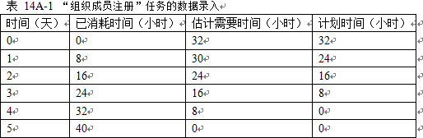
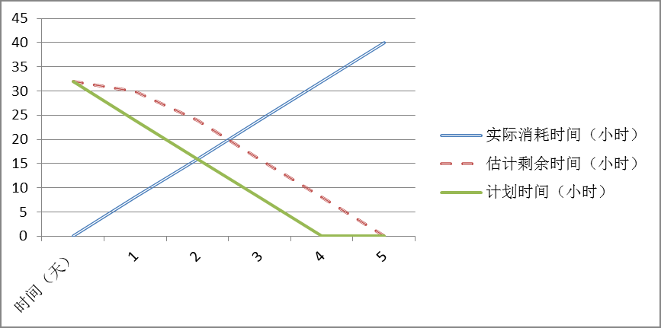
4.4 监控项目工作
监控数据收集示例：进度监控
Notes:
监控项目工作过程主要关注：
把项目的实际绩效与项目管理计划进行比较；
评估项目绩效，决定是否需要采取纠正或预防措施，并推荐必要的措施；
识别新风险，分析、跟踪和监测已有风险，确保全面识别风险、报告风险状态并执行适当的风险应对计划；
在整个项目期间维护一个准确并及时更新的信息库，以反映项目产品及相关文件情况；
为状态报告、进展测量和预测提供信息；
做出预测，来更新当前的成本与进度信息；
监督已批准的变更的实施情况；
如果项目是项目集的一部分，还应向项目集管理层报告项目进展和状态。

Slide 49
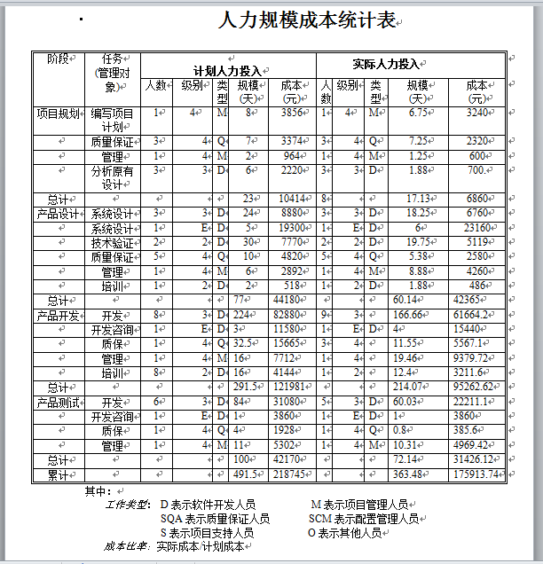
4.4 监控项目工作
监控数据收集示例：人力投入成本监控
Notes:
监控项目工作过程主要关注：
把项目的实际绩效与项目管理计划进行比较；
评估项目绩效，决定是否需要采取纠正或预防措施，并推荐必要的措施；
识别新风险，分析、跟踪和监测已有风险，确保全面识别风险、报告风险状态并执行适当的风险应对计划；
在整个项目期间维护一个准确并及时更新的信息库，以反映项目产品及相关文件情况；
为状态报告、进展测量和预测提供信息；
做出预测，来更新当前的成本与进度信息；
监督已批准的变更的实施情况；
如果项目是项目集的一部分，还应向项目集管理层报告项目进展和状态。

Slide 50
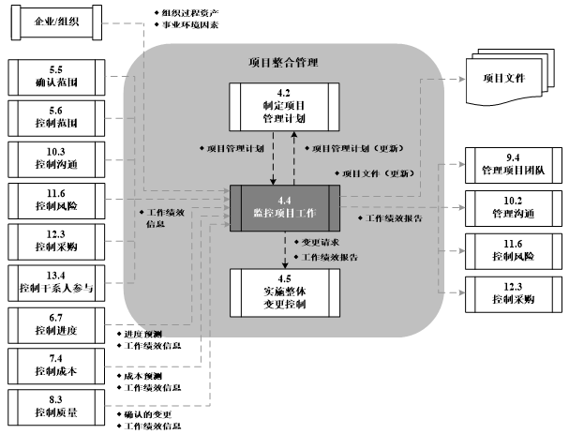
4.4 监控项目工作
监控项目工作的数据流向图

Slide 51
4.4 监控项目工作
输入
1、项目管理计划
2、进度预测
3、成本预测
4、确认的变更
5、工作绩效信息
工具与技术
1、专家判断
2、会议
3、项目管理信息系统
4、分析技术
输出
1、变更请求
2、工作绩效报告
3、项目管理计划（更新）
4、项目文件（更新）
工作绩效信息
（1）来自于各个知识领域的控制过程
（2）包括：1）可交付成果的状态；2）变更请求的落实情况；3）预测的完工等
Notes:
本过程的输入主要有：
（1）项目管理计划：监控项目工作包括查看项目的各个方面。项目管理计划中的子计划是控制项目的依据。
（2）进度预测：基于实际进展与进度基准的比较而计算出进度预测，即完工尚需时间估算（ETC），通常表示为进度偏差（SV）和进度绩效指数（SPI）。如果项目没有采用挣值管理，则需要提供实际进展与计划完成日期的差异，以及预计的完工日期。
通过预测可以确定项目是否仍处于可容忍范围内，并识别任何必要的变更。
（3）成本预测：基于实际进展与成本基准的比较而计算出的完工尚需估算（ETC），通常表示为成本偏差（CV）和成本绩效指数（CPI）。通过比较完工估算（EAC）与完工预算（BAC），可以看出项目是否仍处于可容忍范围内，是否需要提出变更请求。如果项目没有采用挣值管理，则需要提供实际支出与计划支出的差异，以及预测的最终成本。
（4）确认的变更：批准的变更是实施整体变更控制过程的结果。需要对它们的执行情况进行确认，以保证它们都得到正确的落实。确认的变更用数据说明变更已得到正确落实。
（5）事业环境因素：包括：
政府或行业标准（如监管机构条例、行为准则、产品标准、质量标准和工艺标准）；
组织的工作授权系统；
干系人风险承受能力；
项目管理信息系统（PMIS，如自动化工具，包括进度计划软件、配置管理系统、信息收集与发布系统，或进入其他在线自动化系统的网络界面）。
（6）组织过程资产：包括：
组织对沟通的要求；
财务控制程序（如定期报告、必要的费用与支付审查、会计编码及标准合同条款）；
问题与缺陷管理程序，该程序定义问题和缺陷控制、问题和缺陷的识别和解决，以及对行动方案的跟踪；
变更控制程序，包括针对范围、进度、成本和质量差异的变更控制程序；
风险控制程序，包括风险类别、概率定义和风险后果，以及概率和影响矩阵；
过程测量数据库，用来提供过程和产品的测量数据；
经验教训数据库。
（7）工作绩效信息：是从各控制过程中收集并结合相关背景和跨领域关系，进行整合分析而得到的绩效数据。这样，工作绩效数据就转化为工作绩效信息。工作绩效信息考虑了相互关系和所处背景，可以作为项目决策的可靠基础。
绩效信息包括：
（1）可交付成果的状态、
（2）变更请求的落实情况、
（3）预测的完工。
本过程的工具与技术主要还有：
专家判断：借助其解读由各监控过程提供的信息。项目经理与项目管理团队一起制定所需措施，确保项目绩效达到预期要求。
项目管理信息系统：作为事业环境因素的一部分，为监控项目工作过程提供自动化工具（如进度、成本和资源工具），以及绩效指标，数据库，项目记录和财务数据等。
会议：可以是面对面或虚拟会议，正式或非正式会议。参会者可包括项目团队成员、干系人及参与项目或受项目影响的其他人。会议的类型包括用户小组会议和用户审查会议。

Slide 52
4.4 监控项目工作
输入
1、项目管理计划
2、进度预测
3、成本预测
4、确认的变更
5、工作绩效信息
工具与技术
1、专家判断
2、会议
3、项目管理信息系统
4、分析技术
输出
1、变更请求
2、工作绩效报告
3、项目管理计划（更新）
4、项目文件（更新）
分析技术：预测潜在的后果，包括：
回归分析、分组方法、因果分析、根本原因分析、预测方法（如时间序列、情景构建、模拟等）、失效模式与影响分析（FMEA）、故障树分析（FTA）、储备分析、趋势分析、挣值管理和差异分析。
Notes:
本过程的输入主要有：
（1）项目管理计划：监控项目工作包括查看项目的各个方面。项目管理计划中的子计划是控制项目的依据。
（2）进度预测：基于实际进展与进度基准的比较而计算出进度预测，即完工尚需时间估算（ETC），通常表示为进度偏差（SV）和进度绩效指数（SPI）。如果项目没有采用挣值管理，则需要提供实际进展与计划完成日期的差异，以及预计的完工日期。
通过预测可以确定项目是否仍处于可容忍范围内，并识别任何必要的变更。
（3）成本预测：基于实际进展与成本基准的比较而计算出的完工尚需估算（ETC），通常表示为成本偏差（CV）和成本绩效指数（CPI）。通过比较完工估算（EAC）与完工预算（BAC），可以看出项目是否仍处于可容忍范围内，是否需要提出变更请求。如果项目没有采用挣值管理，则需要提供实际支出与计划支出的差异，以及预测的最终成本。
（4）确认的变更：批准的变更是实施整体变更控制过程的结果。需要对它们的执行情况进行确认，以保证它们都得到正确的落实。确认的变更用数据说明变更已得到正确落实。
（5）事业环境因素：包括：
政府或行业标准（如监管机构条例、行为准则、产品标准、质量标准和工艺标准）；
组织的工作授权系统；
干系人风险承受能力；
项目管理信息系统（PMIS，如自动化工具，包括进度计划软件、配置管理系统、信息收集与发布系统，或进入其他在线自动化系统的网络界面）。
（6）组织过程资产：包括：
组织对沟通的要求；
财务控制程序（如定期报告、必要的费用与支付审查、会计编码及标准合同条款）；
问题与缺陷管理程序，该程序定义问题和缺陷控制、问题和缺陷的识别和解决，以及对行动方案的跟踪；
变更控制程序，包括针对范围、进度、成本和质量差异的变更控制程序；
风险控制程序，包括风险类别、概率定义和风险后果，以及概率和影响矩阵；
过程测量数据库，用来提供过程和产品的测量数据；
经验教训数据库。
（7）工作绩效信息：是从各控制过程中收集并结合相关背景和跨领域关系，进行整合分析而得到的绩效数据。这样，工作绩效数据就转化为工作绩效信息。工作绩效信息考虑了相互关系和所处背景，可以作为项目决策的可靠基础。
绩效信息包括：
（1）可交付成果的状态、
（2）变更请求的落实情况、
（3）预测的完工。
本过程的工具与技术主要还有：
专家判断：借助其解读由各监控过程提供的信息。项目经理与项目管理团队一起制定所需措施，确保项目绩效达到预期要求。
项目管理信息系统：作为事业环境因素的一部分，为监控项目工作过程提供自动化工具（如进度、成本和资源工具），以及绩效指标，数据库，项目记录和财务数据等。
会议：可以是面对面或虚拟会议，正式或非正式会议。参会者可包括项目团队成员、干系人及参与项目或受项目影响的其他人。会议的类型包括用户小组会议和用户审查会议。
本过程的输出包括：
（2）项目管理计划（更新）：在监控项目工作过程中提出的变更可能会影响整体项目管理计划。这些变更在经恰当的变更控制过程处理后，可能导致对项目管理计划的更新。其中可能需要更新的内容包括：范围管理、需求管理、进度管理、成本管理、质量管理等计划，以及范围基准、进度基准和成本基准。
（3）项目文件（更新）：包括：进度和成本预测、工作绩效报告和问题日志。

Slide 53
4.4 监控项目工作
输入
1、项目管理计划
2、进度预测
3、成本预测
4、确认的变更
5、工作绩效信息
工具与技术
1、专家判断
2、会议
3、项目管理信息系统
4、分析技术
输出
1、变更请求
2、工作绩效报告
3、项目管理计划（更新）
4、项目文件（更新）
工作绩效报告：实物或电子项目文件
(1)为制定决策、采取行动或引起关注，汇编工作绩效信息形成
(2)形式包括：状况报告、备忘录、论证报告、信息札记、推荐意见和情况更新等
Notes:
本过程的输入主要有：
（1）项目管理计划：监控项目工作包括查看项目的各个方面。项目管理计划中的子计划是控制项目的依据。
（2）进度预测：基于实际进展与进度基准的比较而计算出进度预测，即完工尚需时间估算（ETC），通常表示为进度偏差（SV）和进度绩效指数（SPI）。如果项目没有采用挣值管理，则需要提供实际进展与计划完成日期的差异，以及预计的完工日期。
通过预测可以确定项目是否仍处于可容忍范围内，并识别任何必要的变更。
（3）成本预测：基于实际进展与成本基准的比较而计算出的完工尚需估算（ETC），通常表示为成本偏差（CV）和成本绩效指数（CPI）。通过比较完工估算（EAC）与完工预算（BAC），可以看出项目是否仍处于可容忍范围内，是否需要提出变更请求。如果项目没有采用挣值管理，则需要提供实际支出与计划支出的差异，以及预测的最终成本。
（4）确认的变更：批准的变更是实施整体变更控制过程的结果。需要对它们的执行情况进行确认，以保证它们都得到正确的落实。确认的变更用数据说明变更已得到正确落实。
（5）事业环境因素：包括：
政府或行业标准（如监管机构条例、行为准则、产品标准、质量标准和工艺标准）；
组织的工作授权系统；
干系人风险承受能力；
项目管理信息系统（PMIS，如自动化工具，包括进度计划软件、配置管理系统、信息收集与发布系统，或进入其他在线自动化系统的网络界面）。
（6）组织过程资产：包括：
组织对沟通的要求；
财务控制程序（如定期报告、必要的费用与支付审查、会计编码及标准合同条款）；
问题与缺陷管理程序，该程序定义问题和缺陷控制、问题和缺陷的识别和解决，以及对行动方案的跟踪；
变更控制程序，包括针对范围、进度、成本和质量差异的变更控制程序；
风险控制程序，包括风险类别、概率定义和风险后果，以及概率和影响矩阵；
过程测量数据库，用来提供过程和产品的测量数据；
经验教训数据库。
（7）工作绩效信息：是从各控制过程中收集并结合相关背景和跨领域关系，进行整合分析而得到的绩效数据。这样，工作绩效数据就转化为工作绩效信息。工作绩效信息考虑了相互关系和所处背景，可以作为项目决策的可靠基础。
绩效信息包括：
（1）可交付成果的状态、
（2）变更请求的落实情况、
（3）预测的完工。
本过程的工具与技术主要还有：
专家判断：借助其解读由各监控过程提供的信息。项目经理与项目管理团队一起制定所需措施，确保项目绩效达到预期要求。
项目管理信息系统：作为事业环境因素的一部分，为监控项目工作过程提供自动化工具（如进度、成本和资源工具），以及绩效指标，数据库，项目记录和财务数据等。
会议：可以是面对面或虚拟会议，正式或非正式会议。参会者可包括项目团队成员、干系人及参与项目或受项目影响的其他人。会议的类型包括用户小组会议和用户审查会议。
本过程的输出包括：
（2）项目管理计划（更新）：在监控项目工作过程中提出的变更可能会影响整体项目管理计划。这些变更在经恰当的变更控制过程处理后，可能导致对项目管理计划的更新。其中可能需要更新的内容包括：范围管理、需求管理、进度管理、成本管理、质量管理等计划，以及范围基准、进度基准和成本基准。
（3）项目文件（更新）：包括：进度和成本预测、工作绩效报告和问题日志。
软件项目的工作绩效报告还包括∶
（1）评估更新（产品尺寸、交付质量、交付日期、最终成本）
（2）团队生产率指标，如周转率度量和竣工速度
（3）未完项特性
（4）配置管理报告

Slide 54

4.5
实施整体变更控制

Slide 55
4.5 实施整体变更控制
实施整体变更控制：
主要作用：降低项目风险（因未考虑变更对整个项目目标或计划的影响产生的）
项目经理对此承担最终责任
审查所有变更请求
管理变更
沟通变更处理结果
批准/否决变更
Notes:
变更贯穿整个项目生命周期始末

Slide 56
4.5 实施整体变更控制
主要目标
确保变更对项目有利
确定变更的发生
对变更加以管理
Notes:
（1）确保变更对项目来说是有利的：为此，项目经理及其项目组必须在范围、时间、成本和质量等几个关键的项目尺度之间权衡。
（2）确定变更的发生：为此，项目经理必须知道项目的几个关键方面在各个阶段的状态。另外，项目经理还必须及时将一些重大的变更与高级管理层和主要项目干系人沟通。
（3）在实际的变更发生或正在发生的时候对变更加以管理：管理变更是项目经理和项目人员的一个重要工作。项目经理采取一定的规章来管理项目使可能发生变故的次数减到最小。

Slide 57
4.5 实施整体变更控制
实施整体变更控制包括：
（1）配置控制：关注可交付成果及各个过程的技术规范
（2）变更控制：识别、记录、批准或否决变更

Slide 58
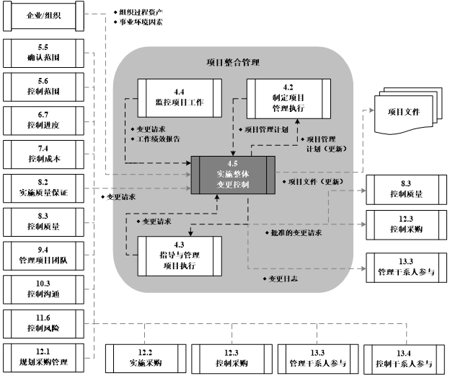
4.5 实施整体变更控制
实施整体变更
控制的数据流向图
Notes:
项目经理需要通过谨慎、持续地管理变更，来维护项目管理计划、项目范围说明书和其他可交付成果。
应该通过否决或批准变更，来确保只有经批准的变更才能纳入修改后的基准中。

Slide 59
4.5 实施整体变更控制
输入
1、项目管理计划
2、工作绩效报告
3、变更请求
工具与技术
1、专家判断
2、会议
3、变更控制系统
输出
1、批准的变更请求
2、变更日志
2、项目管理计划（更新）
3、项目文件（更新）
Notes:
本过程的输入有：
（0）变更请求项目管理计划工作绩效报告
（1）项目管理计划：包括：范围管理计划、范围基准和变更管理计划。
（2）工作绩效报告：对实施整体变更控制过程特别有用的工作绩效报告包括：资源可用情况、成本数据、挣值管理（EVM）报告、燃烧图或燃尽图。
（3）事业环境因素：主要是项目管理信息系统。可能包括进度计划软件工具、配置管理系统、信息收集与发布系统，或进入其他在线自动化系统的网络界面。
（4）组织过程资产：内容包括：
变更控制程序，包括修改公司标准、政策、计划和其他项目文件所需遵循的步骤，以及如何批准、确认和实施变更；
批准与签发变更的程序；
过程测量数据库，用来收集与提供过程和产品的测量数据；
项目档案（如范围、成本、进度基准，绩效测量基准，项目日历，项目进度网络图，风险登记册，风险应对计划和风险影响评价）；
配置管理知识库，包括公司标准、政策、程序和项目文件的各种版本以及基准。

Slide 60
4.5.1 变更请求
变更请求：关于修改任何文档、可交付成果或基准的正式提议
纠正措施
预防措施
缺陷补救
修正不一致的产品/组件
使项目重新与管理计划一致
确保符合项目管理计划
Notes:
更新是对正规受控的文件或计划等的变更，以反映修改或增加的意见或内容。很多执行过程和所有监控过程都会产生“变更请求”这个输出。
这通常不会影响项目基准，而只对基于基准的具体实施工作产生影响。
(1)纠正措施：使项目工作绩效重新与项目管理计划一致
(2)预防措施：确保项目工作的未来绩效符合项目管理计划
(3)缺陷补救：修正不一致的产品或产品组件

Slide 61
4.5.1 变更请求
变更请求可以是：
(1)直接或间接的
(2)由外部或内部提出
(3)自选的或由法律/合同所强制的
项目的任何干系人都可提出变更请求

Slide 62
4.5.1 变更请求
变更请求必须由一位责任人批准或否决：
项目管理团队
变更控制委员会（CCB）
项目经理/发起人（通常）
外部组织
客户
（合同要求）
Notes:
每项记录在案的变更请求都必须由一位责任人批准或否决，这个责任人通常是项目发起人或项目经理。应该在项目管理计划或组织流程中指定这位责任人。必要时，应该由变更控制委员会（CCB）来开展实施整体变更控制过程。CCB是一个正式组成的团体，负责审查、评价、批准、推迟或否决项目变更，以及记录和传达变更处理决定。变更请求得到批准后，可能需要编制新的（或修订的）成本估算、活动排序、进度日期、资源需求和风险应对方案分析。这些变更可能要求调整项目管理计划和其他项目文件。变更控制的实施程度，取决于项目所在应用领域、项目复杂程度、合同要求，以及项目所处的背景与环境。某些特定的变更请求，在CCB批准之后，还可能需要得到客户或发起人的批准，除非他们本来就是CCB的成员。
项目的任何干系人都可以提出变更请求，但所有变更请求都必须以书面形式记录，并纳入变更管理和/或配置管理系统中。
变更请求应该由变更控制系统和配置控制系统中规定的过程进行处理。
应该评估变更对时间和成本的影响，并向这些过程提供评估结果。

Slide 63
4.5 实施整体变更控制
输入
1、项目管理计划
2、工作绩效报告
3、变更请求
工具与技术
1、专家判断
2、会议
3、变更控制系统
输出
1、批准的变更请求
2、变更日志
2、项目管理计划（更新）
3、项目文件（更新）
会议：通常指变更控制会议
根据项目需要，可以由变更控制委员会（CCB）开会审查变更请求，并做出批准、否决或其他决定。
Notes:
本过程的输入有：
（0）变更请求项目管理计划工作绩效报告
（1）项目管理计划：包括：范围管理计划、范围基准和变更管理计划。
（2）工作绩效报告：对实施整体变更控制过程特别有用的工作绩效报告包括：资源可用情况、成本数据、挣值管理（EVM）报告、燃烧图或燃尽图。
（3）事业环境因素：主要是项目管理信息系统。可能包括进度计划软件工具、配置管理系统、信息收集与发布系统，或进入其他在线自动化系统的网络界面。
（4）组织过程资产：内容包括：
变更控制程序，包括修改公司标准、政策、计划和其他项目文件所需遵循的步骤，以及如何批准、确认和实施变更；
批准与签发变更的程序；
过程测量数据库，用来收集与提供过程和产品的测量数据；
项目档案（如范围、成本、进度基准，绩效测量基准，项目日历，项目进度网络图，风险登记册，风险应对计划和风险影响评价）；
配置管理知识库，包括公司标准、政策、程序和项目文件的各种版本以及基准。

Slide 64
4.5 实施整体变更控制
输入
1、项目管理计划
2、工作绩效报告
3、变更请求
工具与技术
1、专家判断
2、会议
3、变更控制系统
输出
1、批准的变更请求
2、变更日志
2、项目管理计划（更新）
3、项目文件（更新）
Notes:
本过程的输入有：
（0）变更请求项目管理计划工作绩效报告
（1）项目管理计划：包括：范围管理计划、范围基准和变更管理计划。
（2）工作绩效报告：对实施整体变更控制过程特别有用的工作绩效报告包括：资源可用情况、成本数据、挣值管理（EVM）报告、燃烧图或燃尽图。
（3）事业环境因素：主要是项目管理信息系统。可能包括进度计划软件工具、配置管理系统、信息收集与发布系统，或进入其他在线自动化系统的网络界面。
（4）组织过程资产：内容包括：
变更控制程序，包括修改公司标准、政策、计划和其他项目文件所需遵循的步骤，以及如何批准、确认和实施变更；
批准与签发变更的程序；
过程测量数据库，用来收集与提供过程和产品的测量数据；
项目档案（如范围、成本、进度基准，绩效测量基准，项目日历，项目进度网络图，风险登记册，风险应对计划和风险影响评价）；
配置管理知识库，包括公司标准、政策、程序和项目文件的各种版本以及基准。
本过程的工具与技术主要有：
（1）专家判断：除了项目管理团队自己的判断外，也可以邀请干系人贡献专业知识和加入变更控制委员会。在本过程中，专家判断和专业知识可用于处理各种技术和管理问题。
（2）会议：通常是指变更控制会议。根据项目需要，可以由变更控制委员会（CCB）开会审查变更请求，并做出批准、否决或其他决定。CCB也可以审查配置管理活动。应该明确规定变更控制委员会的角色和职责，并经相关干系人一致同意后，记录在变更管理计划中。CCB的决定都应记录在案，并向干系人传达，以便其知晓并采取后续措施。
（3）变更控制工具：为了便于开展配置和变更管理，可以使用一些手工活自动化的工具。工具的选择应基于项目干系人的需要，并考虑组织和环境情况和/或制约因素。
输出：
（1）批准的变更请求：项目经理、CCB或指定的团队成员应该根据变更控制系统处理变更请求。批准的变更请求应通过指导与管理项目工作过程加以实施。全部变更请求的处理结果，无论批准与否，都要在变更日志中更新。这种更新是项目文件更新的一部分。
（2）变更日志：用来记录项目过程中出现的变更。应该与相关的干系人沟通这些变更及其对项目时间、成本和风险的影响。被否决的变更请求也应该记录在变更日志中。
（3）项目管理计划（更新）：包括：各个子计划、受制于正式变更控制过程的基准。
对基准的变更，只能针对今后的情况，而不能变更以往的绩效。这有助于保护基准和历史绩效数据的严肃性。
（4）项目文件（更新）：包括受制于项目正式变更控制过程影响的所有文件。

Slide 65
4.5.2 变更控制系统
变更控制系统
构成
变更控制小组
配置管理
变更信息沟通
负责项目变更审批
及时沟通项目状况
确保正确性和完整性
Notes:
这个系统还反映了被授权做出变更的相应人员、要求的文件，以及所有项目会用到的自动的或人工的跟踪系统。

Slide 66
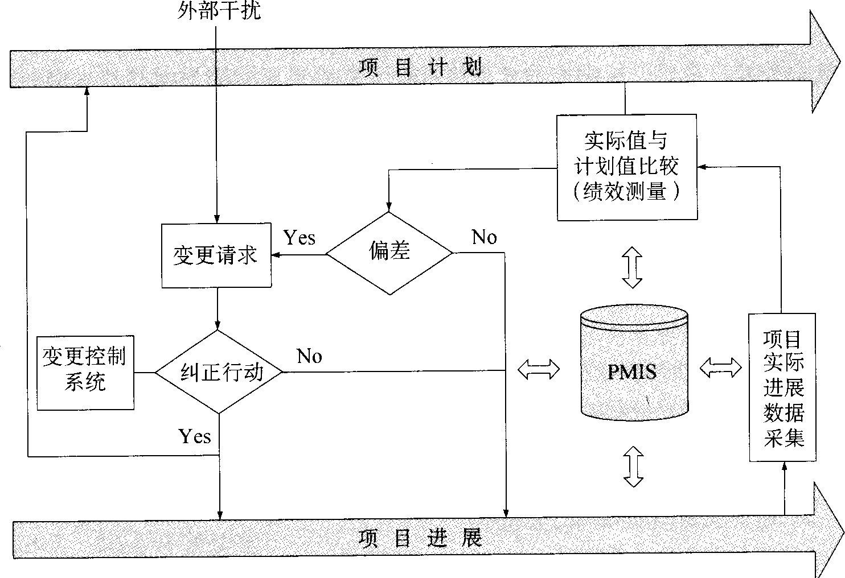
4.5.2 变更控制系统
变更控制系统
Notes:
这个系统还反映了被授权做出变更的相应人员、要求的文件，以及所有项目会用到的自动的或人工的跟踪系统。

Slide 67
4.5.2 变更控制系统
变更控制流程
开始
变更评估
CCB做出决策
拒绝变更
变更请求
变更评估报告
接受变更
实施变更
取消变更
未通过
验证
通过
结束
Notes:
这个系统还反映了被授权做出变更的相应人员、要求的文件，以及所有项目会用到的自动的或人工的跟踪系统。

Slide 68
4.5 实施整体变更控制
输入
1、项目管理计划
2、工作绩效报告
3、变更请求
工具与技术
1、专家判断
2、会议
3、变更控制系统
输出
1、批准的变更请求
2、变更日志
2、项目管理计划（更新）
3、项目文件（更新）
Notes:
本过程的输入有：
（0）变更请求项目管理计划工作绩效报告
（1）项目管理计划：包括：范围管理计划、范围基准和变更管理计划。
（2）工作绩效报告：对实施整体变更控制过程特别有用的工作绩效报告包括：资源可用情况、成本数据、挣值管理（EVM）报告、燃烧图或燃尽图。
（3）事业环境因素：主要是项目管理信息系统。可能包括进度计划软件工具、配置管理系统、信息收集与发布系统，或进入其他在线自动化系统的网络界面。
（4）组织过程资产：内容包括：
变更控制程序，包括修改公司标准、政策、计划和其他项目文件所需遵循的步骤，以及如何批准、确认和实施变更；
批准与签发变更的程序；
过程测量数据库，用来收集与提供过程和产品的测量数据；
项目档案（如范围、成本、进度基准，绩效测量基准，项目日历，项目进度网络图，风险登记册，风险应对计划和风险影响评价）；
配置管理知识库，包括公司标准、政策、程序和项目文件的各种版本以及基准。
本过程的工具与技术主要有：
（1）专家判断：除了项目管理团队自己的判断外，也可以邀请干系人贡献专业知识和加入变更控制委员会。在本过程中，专家判断和专业知识可用于处理各种技术和管理问题。
（2）会议：通常是指变更控制会议。根据项目需要，可以由变更控制委员会（CCB）开会审查变更请求，并做出批准、否决或其他决定。CCB也可以审查配置管理活动。应该明确规定变更控制委员会的角色和职责，并经相关干系人一致同意后，记录在变更管理计划中。CCB的决定都应记录在案，并向干系人传达，以便其知晓并采取后续措施。
（3）变更控制工具：为了便于开展配置和变更管理，可以使用一些手工活自动化的工具。工具的选择应基于项目干系人的需要，并考虑组织和环境情况和/或制约因素。
输出：
（1）批准的变更请求：项目经理、CCB或指定的团队成员应该根据变更控制系统处理变更请求。批准的变更请求应通过指导与管理项目工作过程加以实施。全部变更请求的处理结果，无论批准与否，都要在变更日志中更新。这种更新是项目文件更新的一部分。
（2）变更日志：用来记录项目过程中出现的变更。应该与相关的干系人沟通这些变更及其对项目时间、成本和风险的影响。被否决的变更请求也应该记录在变更日志中。
（3）项目管理计划（更新）：包括：各个子计划、受制于正式变更控制过程的基准。
对基准的变更，只能针对今后的情况，而不能变更以往的绩效。这有助于保护基准和历史绩效数据的严肃性。
（4）项目文件（更新）：包括受制于项目正式变更控制过程影响的所有文件。

Slide 69
总结
1
制定项目章程
2
制定项目管理计划
3
指导与管理项目执行
4
监控项目工作
5
实施整体变更控制

Slide 70
总结
1
2
3
4
5
6

Slide 71
学习目标
1、掌握整合管理各个过程的作用
2、了解整合管理各个过程的常用工具和技术
3、掌握整合管理各个过程之间的关系
4、理解“指导与管理项目执行”和“监控项目工作”两个过程的差异
5、了解变更请求的类型
6、了解整体变更控制的流程

